Slide 1
“神从哪里来？”
－－－ 伪命题
希伯來書 1:1-3（四）
Notes:
希伯来书1:1 神既在古时借着众先知多次多方地晓谕列祖， 2 就在这末世借着他儿子晓谕我们；又早已立他为承受万有的，也曾借着他创造诸世界。 3 他是神荣耀所发的光辉，是神本体的真像，常用他权能的命令托住万有。他洗净了人的罪，就坐在高天至大者的右边。 4 他所承受的名既比天使的名更尊贵，就远超过天使。 5 所有的天使，神从来对哪一个说“你是我的儿子，我今日生你”？又指着哪一个说“我要做他的父，他要做我的子”？ 6 再者，神使长子到世上来的时候[a]，就说：“神的使者都要拜他。” 7 论到使者，又说：“神以风为使者，以火焰为仆役。” 8 论到子却说：“神啊，你的宝座是永永远远的，你的国权是正直的。 9 你喜爱公义，恨恶罪恶，所以神，就是你的神，用喜乐油膏你，胜过膏你的同伴。” 天地都要灭没唯主永远长存 10 又说：“主啊，你起初立了地的根基，天也是你手所造的。 11 天地都要灭没，你却要长存；天地都要像衣服渐渐旧了。 12 你要将天地卷起来，像一件外衣，天地就都改变了；唯有你永不改变，你的年数没有穷尽。” 13 所有的天使，神从来对哪一个说“你坐在我的右边，等我使你仇敌做你的脚凳”？ 14 天使岂不都是服役的灵，奉差遣为那将要承受救恩的人效力吗？
腓立比书 2：1所以，在基督里若有什么劝勉，爱心有什么安慰，圣灵有什么交通，心中有什么慈悲怜悯， 2 你们就要意念相同，爱心相同，有一样的心思，有一样的意念，使我的喜乐可以满足。 3 凡事不可结党，不可贪图虚浮的荣耀，只要存心谦卑，各人看别人比自己强。 4 各人不要单顾自己的事，也要顾别人的事。 5 你们当以基督耶稣的心为心。 6 他本有神的形象，不以自己与神同等为强夺的， 7 反倒虚己，取了奴仆的形象，成为人的样式； 8 既有人的样子，就自己卑微，存心顺服以至于死，且死在十字架上。 无不口称耶稣为主 9 所以神将他升为至高，又赐给他那超乎万名之上的名， 10 叫一切在天上的、地上的和地底下的，因耶稣的名无不屈膝， 11 无不口称耶稣基督为主，使荣耀归于父神。 12 这样看来，我亲爱的弟兄，你们既是常顺服的，不但我在你们那里，就是我如今不在你们那里，更是顺服的，就当恐惧战兢，做成你们得救的工夫。 13 因为你们立志行事，都是神在你们心里运行，为要成就他的美意。 门徒如明光照耀 14 凡所行的，都不要发怨言、起争论， 15 使你们无可指摘，诚实无伪，在这弯曲悖谬的世代做神无瑕疵的儿女。你们显在这世代中，好像明光照耀， 16 将生命的道表明出来，叫我在基督的日子好夸我没有空跑，也没有徒劳。 17 我以你们的信心为供献的祭物，我若被浇奠在其上，也是喜乐，并且与你们众人一同喜乐。 18 你们也要照样喜乐，并且与我一同喜乐。
"John 1:1-7”神从哪里来？“(哪个地方，神没有创造地方的时候，还没有地方可言) 伪命题。”哪里“和”何时“都是从神而来，空间和时间 你从哪个城市来？我生在农村长在农村，我的小时候没去过城市，在我那个时候，没有城市可言 1.存在，先在 2.创造，工作 3.工作内容，方式"

Slide 2
希伯来书1:1 神既在古时借着众先知多次多方地晓谕列祖，
2 就在这末世借着他儿子晓谕我们；又早已立他为承受万有的，也曾借着他创造诸世界。
3 他是神荣耀所发的光辉，是神本体的真像，常用他权能的命令托住万有。他洗净了人的罪，就坐在高天至大者的右边。

Slide 3
回顾
有一晓谕：从基本起步，向前迈进
有一位神：大智若愚大巧若拙大勇若怯
有一新我：不怕暴露自己愚拙，软弱；谦卑面对責備
我是否被他承受被他充满？
我是否悔改，信福音？
有一位神
1神既在古时借着众先知多次多方地晓谕列祖， 2 就在这末世借着他儿子晓谕我们；又早已立他为承受万有的，也曾借着他创造诸世界。 （来1）
Notes:
希伯来书1:1 神既在古时借着众先知多次多方地晓谕列祖， 2 就在这末世借着他儿子晓谕我们；又早已立他为承受万有的，也曾借着他创造诸世界。 3 他是神荣耀所发的光辉，是神本体的真像，常用他权能的命令托住万有。他洗净了人的罪，就坐在高天至大者的右边。

Slide 4
他创造诸世界。 （来1：1）
“谁创造他？神从哪里来？”
－－假命题！
Notes:
希伯来书1:1 神既在古时借着众先知多次多方地晓谕列祖， 2 就在这末世借着他儿子晓谕我们；又早已立他为承受万有的，也曾借着他创造诸世界。 3 他是神荣耀所发的光辉，是神本体的真像，常用他权能的命令托住万有。他洗净了人的罪，就坐在高天至大者的右边。

Slide 5
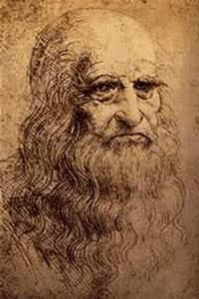
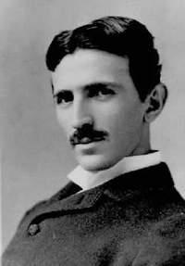
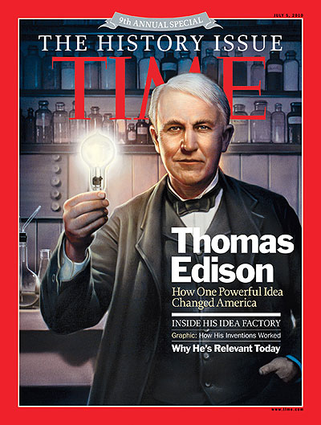
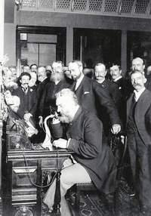

Slide 6
In the beginning God created the heavens and the earth.
起初神创造天地（创1:1）
In the beginning was the Word.
太初有道（约1:1）

Slide 7
创造者的特点
1.起初，开始
2.开始的工作，创造
3.创造的作品
创造者>>>创造品
Notes:
希伯来书1:1 神既在古时借着众先知多次多方地晓谕列祖， 2 就在这末世借着他儿子晓谕我们；又早已立他为承受万有的，也曾借着他创造诸世界。 3 他是神荣耀所发的光辉，是神本体的真像，常用他权能的命令托住万有。他洗净了人的罪，就坐在高天至大者的右边。

Slide 8
耶利米书 33:20 “耶和华如此说：你们若能废弃我所立白日黑夜的约，使白日黑夜不按时轮转， 21 就能废弃我与我仆人大卫所立的约，使他没有儿子在他的宝座上为王，并能废弃我与侍奉我的祭司利未人所立的约。

Slide 9
创世记 26:12 以撒在那地耕种，那一年有百倍的收成。耶和华赐福给他， 13 他就昌大，日增月盛，成了大富户。 14 他有羊群、牛群，又有许多仆人，非利士人就嫉妒他。

Slide 10
启示录 21:18 墙是碧玉造的，城是精金的，如同明净的玻璃。 19 城墙的根基是用各样宝石修饰的：…21 十二个门是十二颗珍珠，每门是一颗珍珠。城内的街道是精金，好像明透的玻璃。 22 我未见城内有殿，因主神全能者和羔羊为城的殿。… 26 人必将列国的荣耀、尊贵归于那城。 27 凡不洁净的，并那行可憎与虚谎之事的，总不得进那城，只有名字写在羔羊生命册上的才得进去。

Slide 11
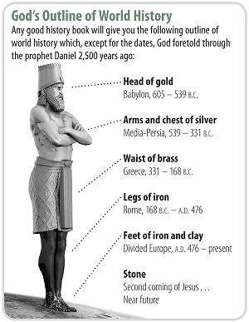

Slide 12
In the beginning God created the heavens and the earth.
起初神创造天地（创1:1）
In the beginning was the Word.
太初有道（约1:1）
哥林多后书 5:17 若有人在基督里，他就是新造的人，旧事已过，都变成新的了。

Slide 13
第一次创造：神创造我。因着堕落，我却死在过犯罪恶之中（弗2:1）
第二次创造：他洗净了人的罪。我是不是其中一员，在基督里成为新造的人？
Notes:
希伯来书1:1 神既在古时借着众先知多次多方地晓谕列祖， 2 就在这末世借着他儿子晓谕我们；又早已立他为承受万有的，也曾借着他创造诸世界。 3 他是神荣耀所发的光辉，是神本体的真像，常用他权能的命令托住万有。他洗净了人的罪，就坐在高天至大者的右边。

Slide 14
新造的人<<<造人的神
起初，开始
开始的工作，再造新造你我
新造的作品：在基督里

Slide 15
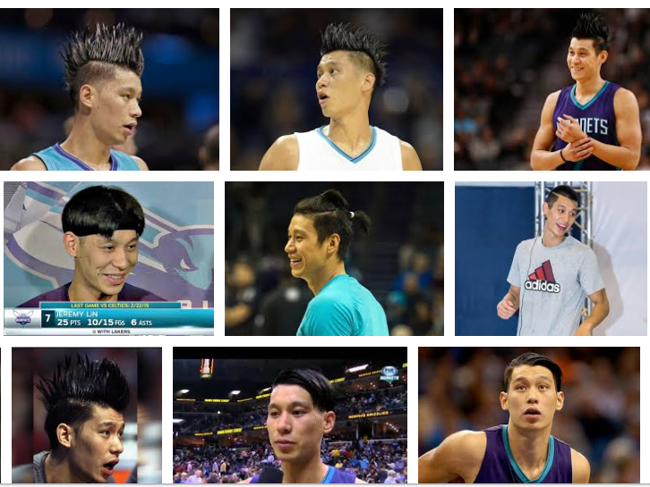

Slide 16
以弗所书 4:22 就要脱去你们从前行为上的旧人，这旧人是因私欲的迷惑渐渐变坏的； 23 又要将你们的心志改换一新， 24 并且穿上新人，这新人是照着神的形象造的，有真理的仁义和圣洁。…29 污秽的言语一句不可出口，只要随事说造就人的好话，叫听见的人得益处。 30 不要叫神的圣灵担忧，你们原是受了他的印记，等候得赎的日子来到。 31 一切苦毒、恼恨、愤怒、嚷闹、毁谤，并一切的恶毒，都当从你们中间除掉； 32 并要以恩慈相待，存怜悯的心，彼此饶恕，正如神在基督里饶恕了你们一样。

Slide 17
本周挑战
第一次创造：神创造我。因着堕落，我却死在过犯罪恶之中（弗2:1）
第二次创造：他洗净了人的罪。我是不是其中一员，在基督里成为新造的人？
“哪里”从神而来，被神创造
1神既在古时借着众先知多次多方地晓谕列祖， 2就在这末世借着他儿子晓谕我们；又早已立他为承受万有的，也曾借着他创造诸世界。
3他是神荣耀所发的光辉，是神本体的真像，常用他权能的命令托住万有。他洗净了人的罪，就坐在高天至大者的右边。 （来1）
Notes:
希伯来书1:1 神既在古时借着众先知多次多方地晓谕列祖， 2 就在这末世借着他儿子晓谕我们；又早已立他为承受万有的，也曾借着他创造诸世界。 3 他是神荣耀所发的光辉，是神本体的真像，常用他权能的命令托住万有。他洗净了人的罪，就坐在高天至大者的右边。

Slide 18
圣餐
林前7:23你們是重價買來的。11:23 ，拿起餅來， 24 祝謝了，就掰開，說：「這是我的身體，為你們捨的。你們應當如此行，為的是記念我。」
以弗所書4:4 身體只有一個，聖靈只有一個，正如你們蒙召同有一個指望；5 一主，一信，一洗， 6 一神，就是眾人的父超乎眾人之上，貫乎眾人之中，也住在眾人之內。
Notes:
以弗所書4:4 身體只有一個，聖靈只有一個，正如你們蒙召同有一個指望； 5 一主，一信，一洗， 6 一神，就是眾人的父，超乎眾人之上，貫乎眾人之中，也住在眾人之內。 7 我們各人蒙恩，都是照基督所量給各人的恩賜。
哥林多前書7:23 你們是重價買來的，不要做人的奴僕。
11:23 我當日傳給你們的，原是從主領受的，就是主耶穌被賣的那一夜，拿起餅來， 24 祝謝了，就掰開，說：「這是我的身體，為你們捨[b]的。你們應當如此行，為的是記念我。」 25 飯後，也照樣拿起杯來，說：「這杯是用我的血所立的新約。你們每逢喝的時候，要如此行，為的是記念我。」 26 你們每逢吃這餅、喝這杯，是表明主的死，直等到他來。 27 所以，無論何人，不按理吃主的餅、喝主的杯，就是干犯主的身、主的血了。 28 人應當自己省察，然後吃這餅、喝這杯。 29 因為人吃喝，若不分辨是主的身體，就是吃喝自己的罪了
（神的供应）
约翰6:35 耶稣说：“我就是生命的粮。到我这里来的，必定不饿；信我的，永远不渴。 36 只是我对你们说过，你们已经看见我，还是不信。 37 凡父所赐给我的人，必到我这里来；到我这里来的，我总不丢弃他。 38 因为我从天上降下来，不是要按自己的意思行，乃是要按那差我来者的意思行。 39 差我来者的意思就是：他所赐给我的，叫我一个也不失落，在末日却叫他复活。 40 因为我父的意思是叫一切见子而信的人得永生，并且在末日我要叫他复活。” 犹太人议论主 41 犹太人因为耶稣说“我是从天上降下来的粮”，就私下议论他， 42 说：“这不是约瑟的儿子耶稣吗？他的父母我们岂不认得吗？他如今怎么说‘我是从天上降下来的’呢？” 43 耶稣回答说：“你们不要大家议论。 44 若不是差我来的父吸引人，就没有能到我这里来的；到我这里来的，在末日我要叫他复活。 45 在先知书上写着说：‘他们都要蒙神的教训。’凡听见父之教训又学习的，就到我这里来。 46 这不是说有人看见过父，唯独从神来的，他看见过父。 47 我实实在在地告诉你们：信的人有永生。 48 我就是生命的粮。 49 你们的祖宗在旷野吃过吗哪，还是死了； 50 这是从天上降下来的粮，叫人吃了就不死。 51 我是从天上降下来生命的粮，人若吃这粮，就必永远活着。我所要赐的粮就是我的肉，为世人之生命所赐的。” 52 因此，犹太人彼此争论说：“这个人怎能把他的肉给我们吃呢？” 53 耶稣说：“我实实在在地告诉你们：你们若不吃人子的肉，不喝人子的血，就没有生命在你们里面。 54 吃我肉、喝我血的人就有永生，在末日我要叫他复活。 55 我的肉真是可吃的，我的血真是可喝的。 56 吃我肉、喝我血的人常在我里面，我也常在他里面。 57 永活的父怎样差我来，我又因父活着，照样，吃我肉的人也要因我活着。 58 这就是从天上降下来的粮。吃这粮的人就永远活着，不像你们的祖宗吃过吗哪还是死了。” 59 这些话是耶稣在迦百农会堂里教训人说的。 主的话是灵是生命 60 他的门徒中有好些人听见了，就说：“这话甚难，谁能听呢？” 61 耶稣心里知道门徒为这话议论，就对他们说：“这话是叫你们厌弃[a]吗？ 62 倘或你们看见人子升到他原来所在之处，怎么样呢？ 63 叫人活着的乃是灵，肉体是无益的。我对你们所说的话就是灵，就是生命。

